Slide 1
Mikrostoritve v decentraliziranem okolju
Diplomska naloga
Mentor: prof. dr. Matjaž Branko Jurič
Primož Hrovat

Slide 2
Arhitektura mikrostoritev
Nadomeščajo monolitno grajene aplikacije
Majhen obseg funkcionalnosti – specializacija
Hiter zagon, zaustavitev
Šibka sklopljenost
Enostavno horizontalno skaliranje
Primerno za večje aplikacije – latence pri komunikaciji preko omrežja
CNCF, The Twelve-Factor App

Slide 3
Podporni mehanizmi
Metrike
Preverjanje vitalnosti
Odkrivanje storitev
Odpornost na napake
Centralno zbiranje dnevniških zapisov
…

Slide 4
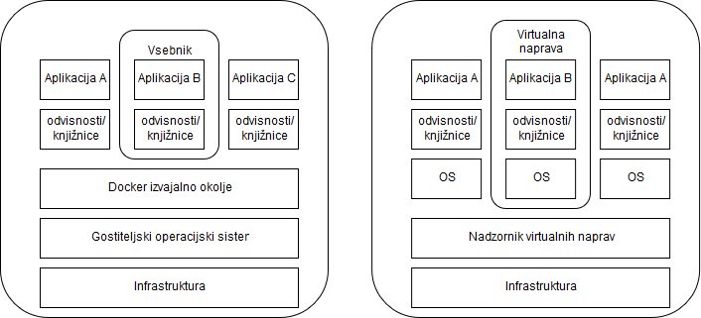
Vsebniki in orkestracija
Docker
LXC, LXD
rkt
Docker Swarm
Kubernetes

Slide 5
Tehnologija veriženja podatkovnih blokov

Slide 6
Tehnologija veriženja podatkovnih blokov
Povezovanje blokov s pomočjo zgoščevalnih funkcij
Digitalno podpisovanje
Doseganje soglasja (ang. consensus) – splošno sprejeta resnica
Nespremenljivo stanje glavne knjige (ang. ledger)
Decentralizirana podatkovna baza
Pametne pogodbe ~ bazni prožilci

Slide 7
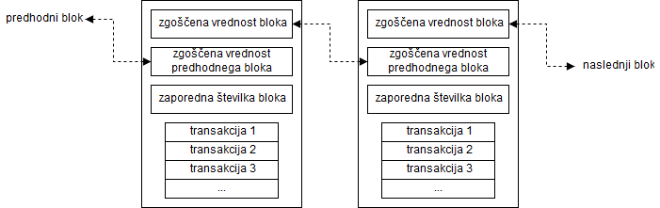

Slide 8
Ethereum
EVM
Specifikacija, implementirana v več programskih jezikih
Svetovni računalnik
Javno omrežje:
vsakdo lahko sodeluje
Vsi vidijo vse

Slide 9
Hyperledger
Fabric, Sawtooth, Iroha, Burrow, Indy
Fabric:
Overba sodelujočih v omrežju (privatno omrežje)
Koncept kanalov
Modularnost:
Urejevalnik, upravitelj članstva, p2p protocol, pametne pogodbe, SUPB, politike potrjevanja in validiranja

Slide 10
Decentralizirano izvajanje

Slide 11
Decentralizacija na nivoju poslovne logike
Decentralizacija na nivoju podatkovne shrambe je že implementirana
Samoorganizacija končnih entitet
Vsakdo lahko sodeluje in izvaja storitev
Ni enotne točke odpovedi, ki bi ohromila omrežje
dApi
Centraliziran register storitev nadomestimo s podatkovno verigo

Slide 12
Konceptualna rešitev
Osnovne faze:
Registracija aplikacije
Prenos aplikacije v decentralizirano shrambo in zapis o njeni lokaciji
Registracija izvajalcev
Registracija vsake posamezne izvajalne enote
Registracija dApija
Zagon storitve in zapis podatkov o naslovu, načinu komunikacije…
Odkrivanje storitev
Iskanje registrirane storitve v omrežju in pridobivanje podatkov o njenem izvajanju

Slide 13
Implementacija
Ethereum, IPFS, Docker, KumuluzEE
Nadzorni proces:
Prenos izvršljivih datotek
Upravljanje z življenjskim ciklom dApija
Razširitev obstoječe aplikacije na platformi KumuluzEE:
dApi preko mehanizma anotacij ob zagonu registrira izvajanje na podatkovno verigo
Preko anotacij razširitev poskrbi za odkrivanje storitve in vrivanje v spremenljivko preko zrn CDI

Slide 14
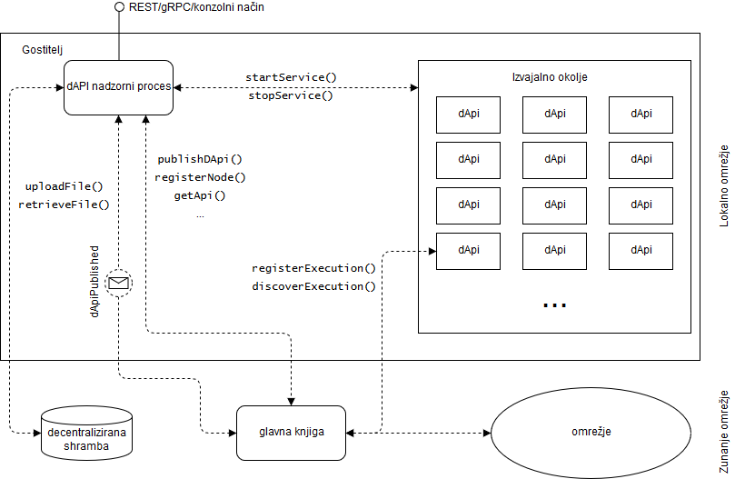
Notes:
Povej, kaj je na sliki
Problemi: neuspešno odkrivanje, neuspešen zagon docker slike, neuspešno brisanje pri velikem številu podatkov

Slide 15
Pogled naprej
Finančno in časovno potratne operacije na omrežju Ethereum
Nezrelost podporne tehnologije
Dinamično razporejanje dela po omrežju
Finančno nagrajevanje
Pravilnost izvajanja!
Lastna podatkovna veriga(?)
Notes:
Za konec: visoka razpoložljivost, nezmožost zavračanja delovanja storitev

